Slide 1
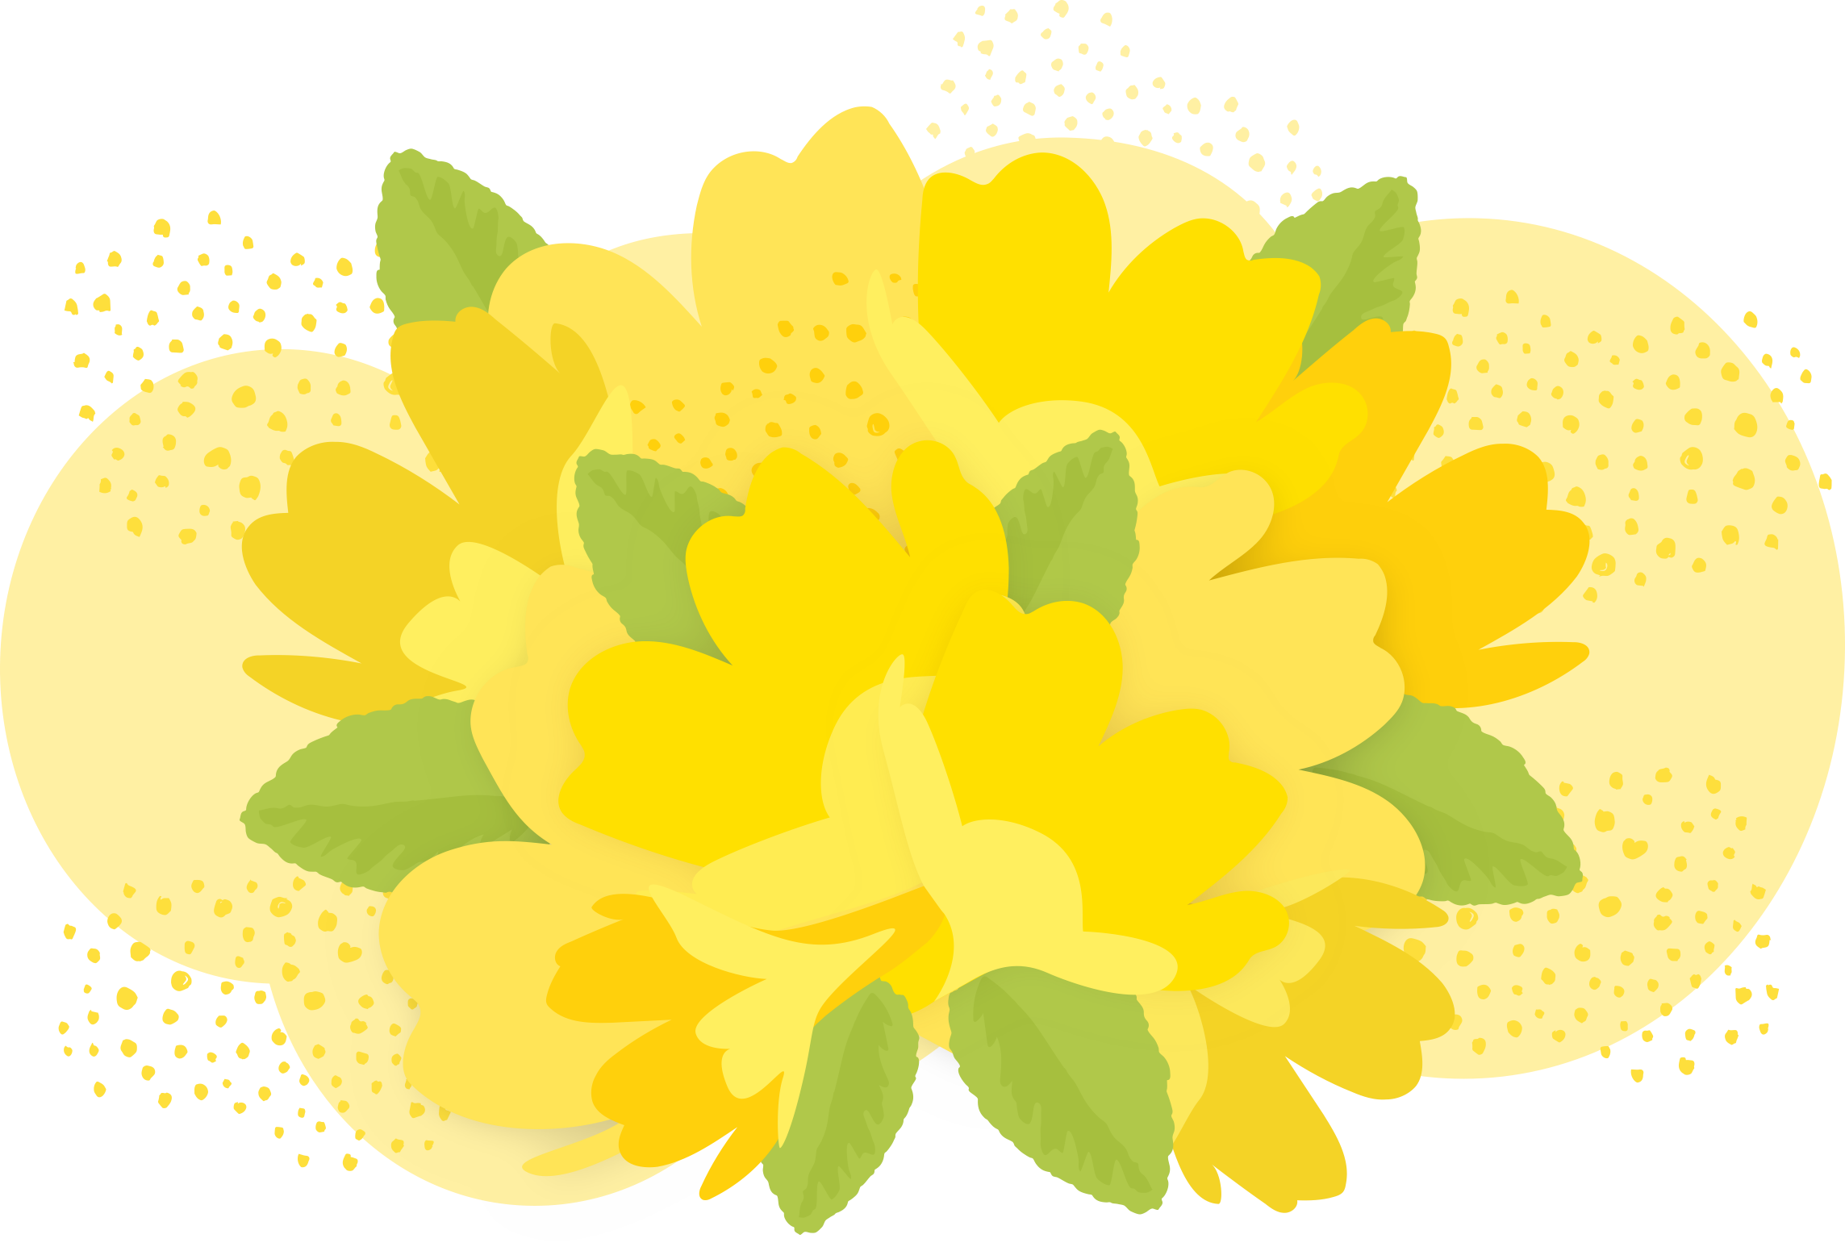
Kuidas kogu Euroopa nurmenukke otsis ja kuidas tehakse taimeteadust
Tsipe Aavik, Kertu Hool, Marianne Kaldra, Iris Reinula

Slide 2
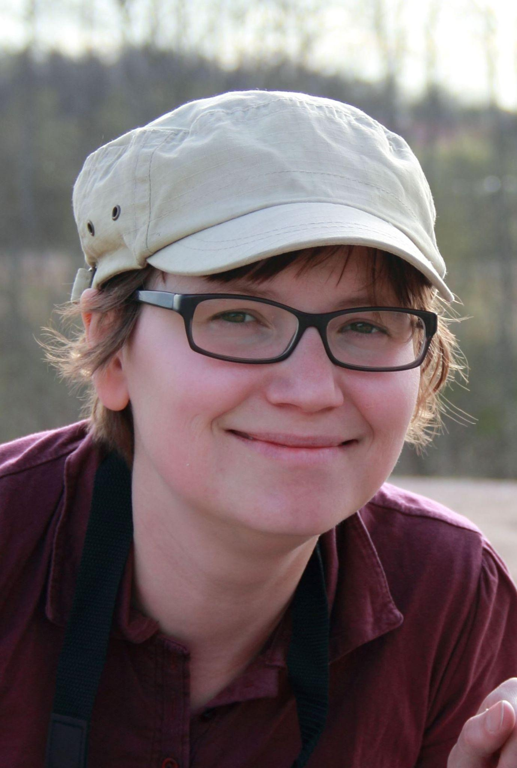
Kes me oleme?
Maastike elurikkuse töörühma ökoloogid:
dr Tsipe Aavik
Iris Reinula
Marianne Kaldra
Kertu Hool, kommunikatsioon

Slide 3
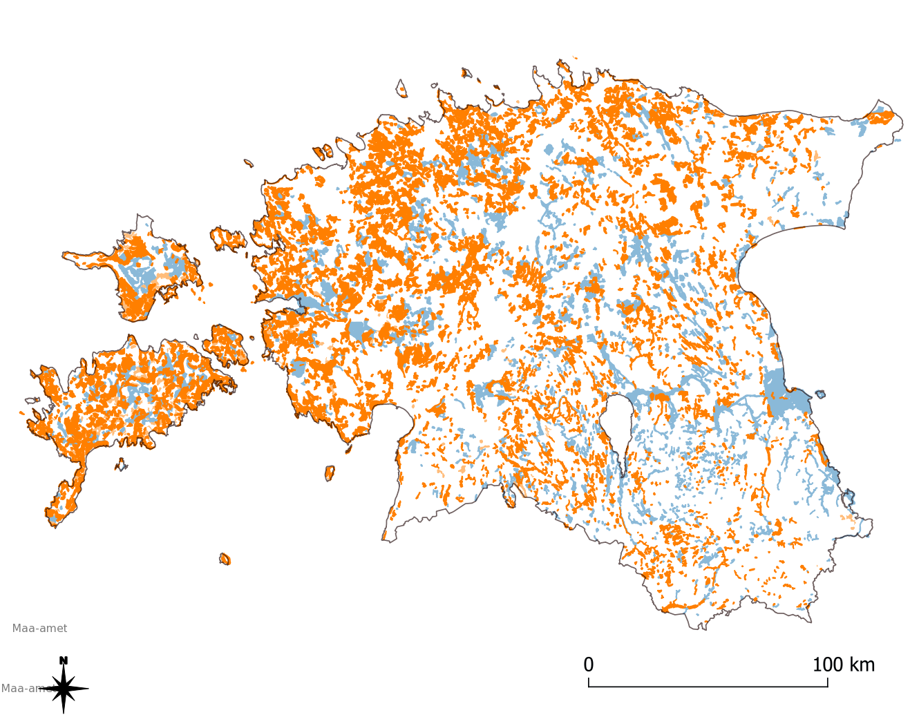
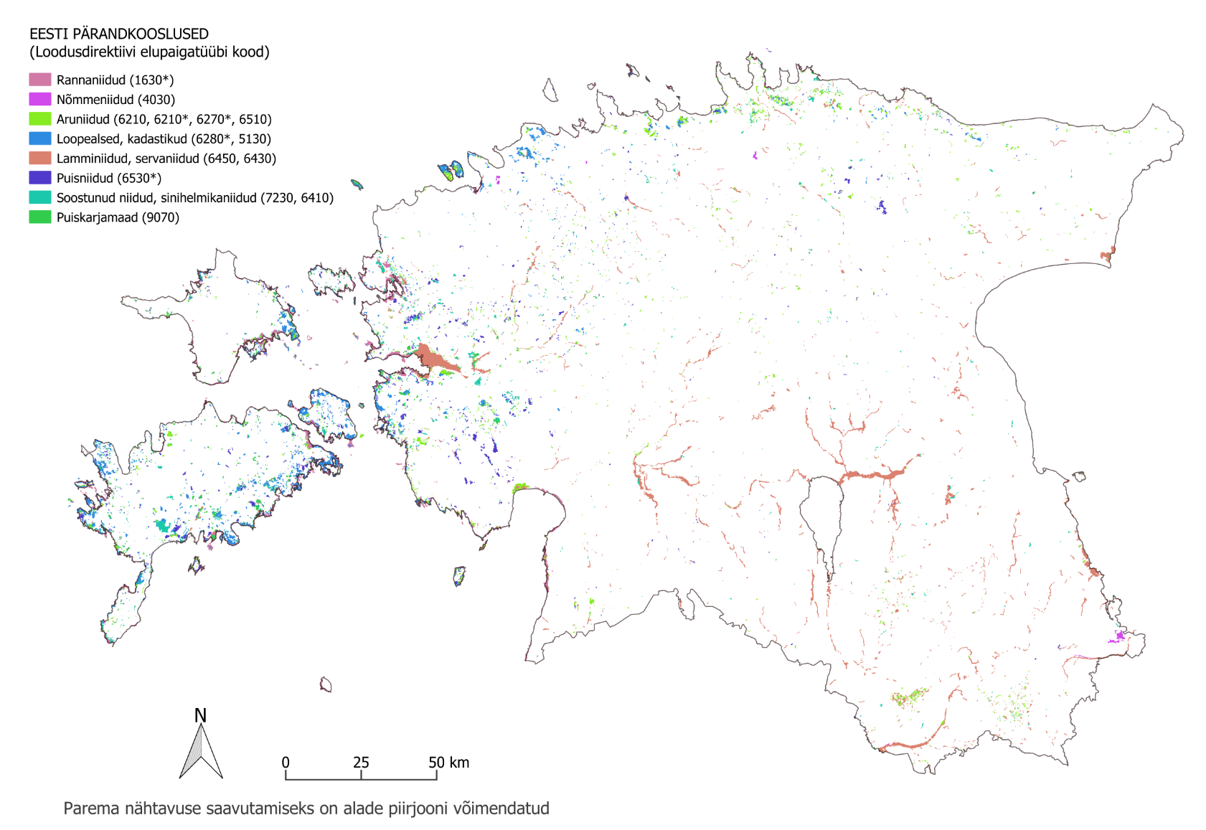
Miks?
1950ndad
Niidukooslused
2020

Slide 4
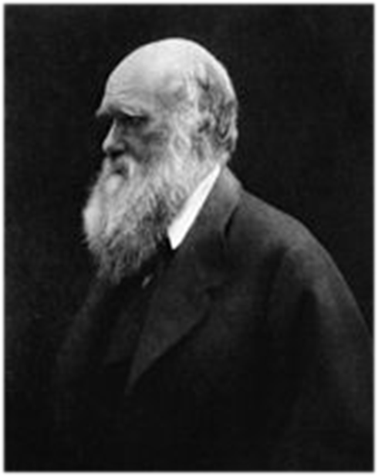
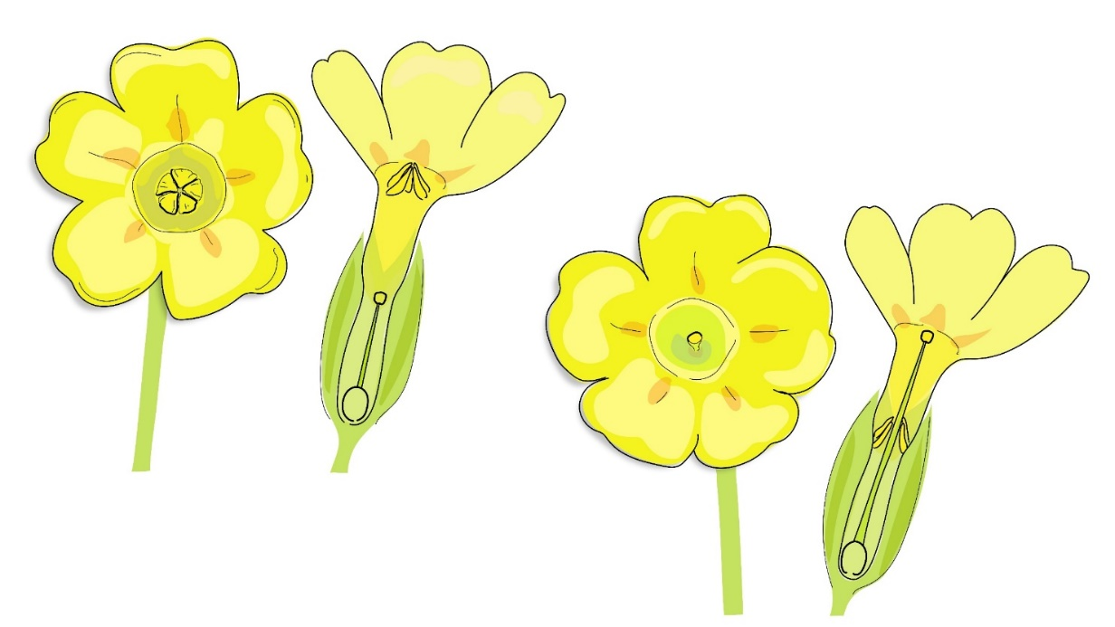
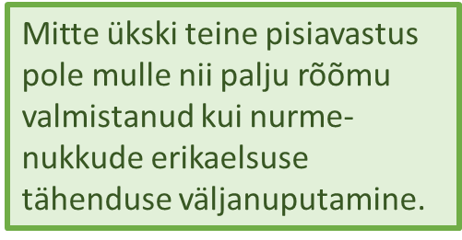
Eellugu
S-tüüp
L-tüüp

Slide 5
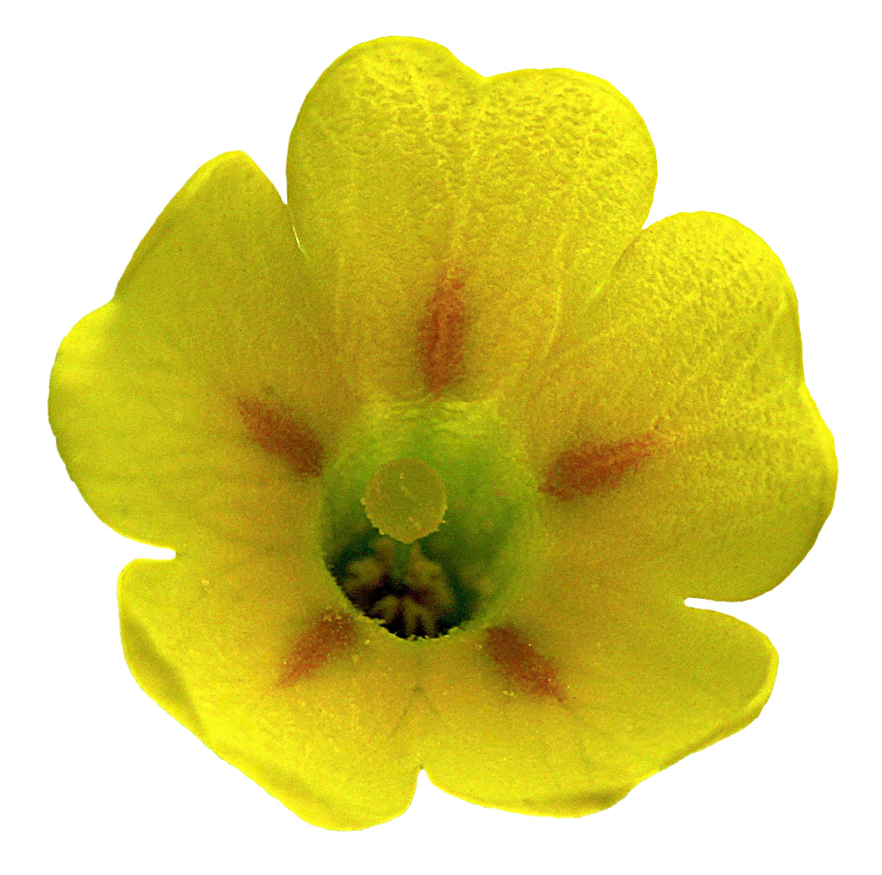
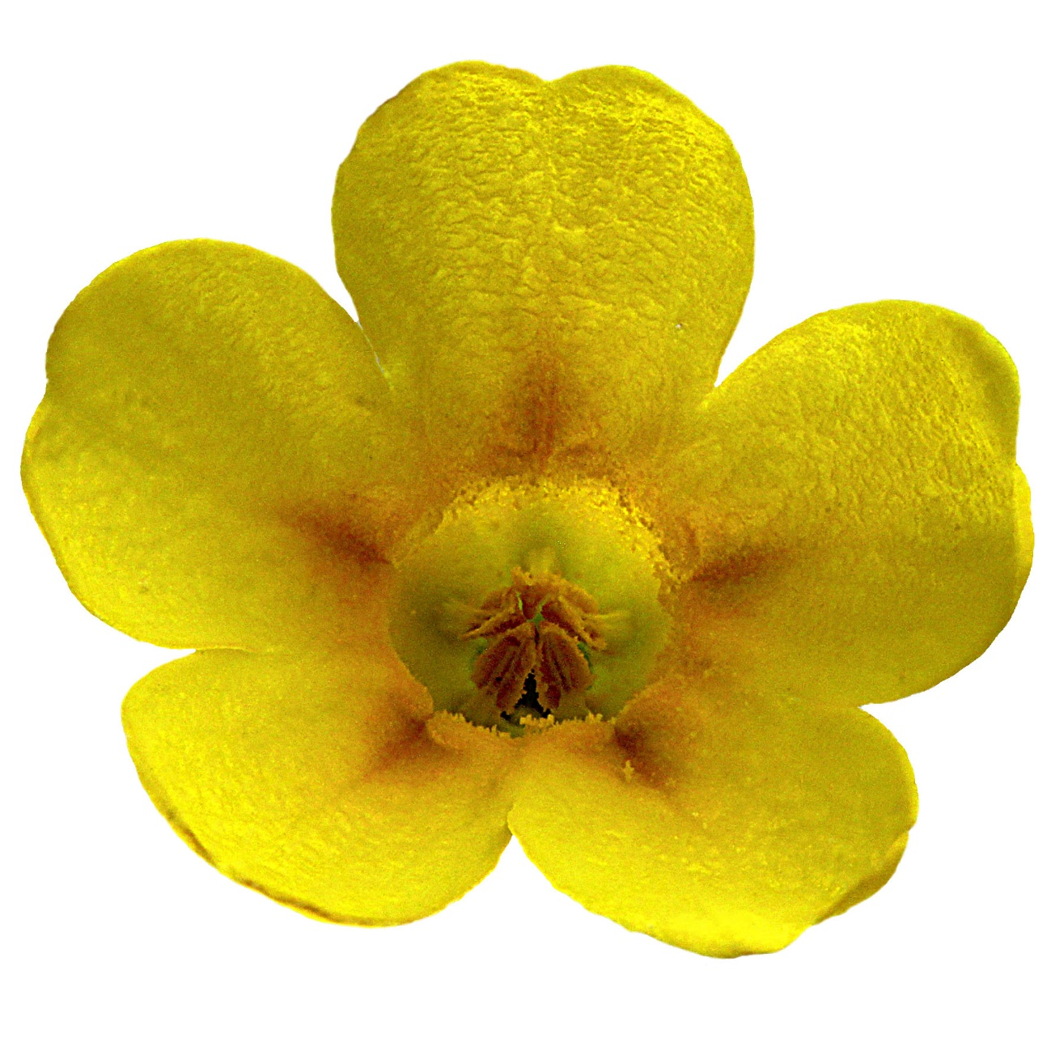
…

Slide 6
L-tüüp
S-tüüp
…

Slide 7
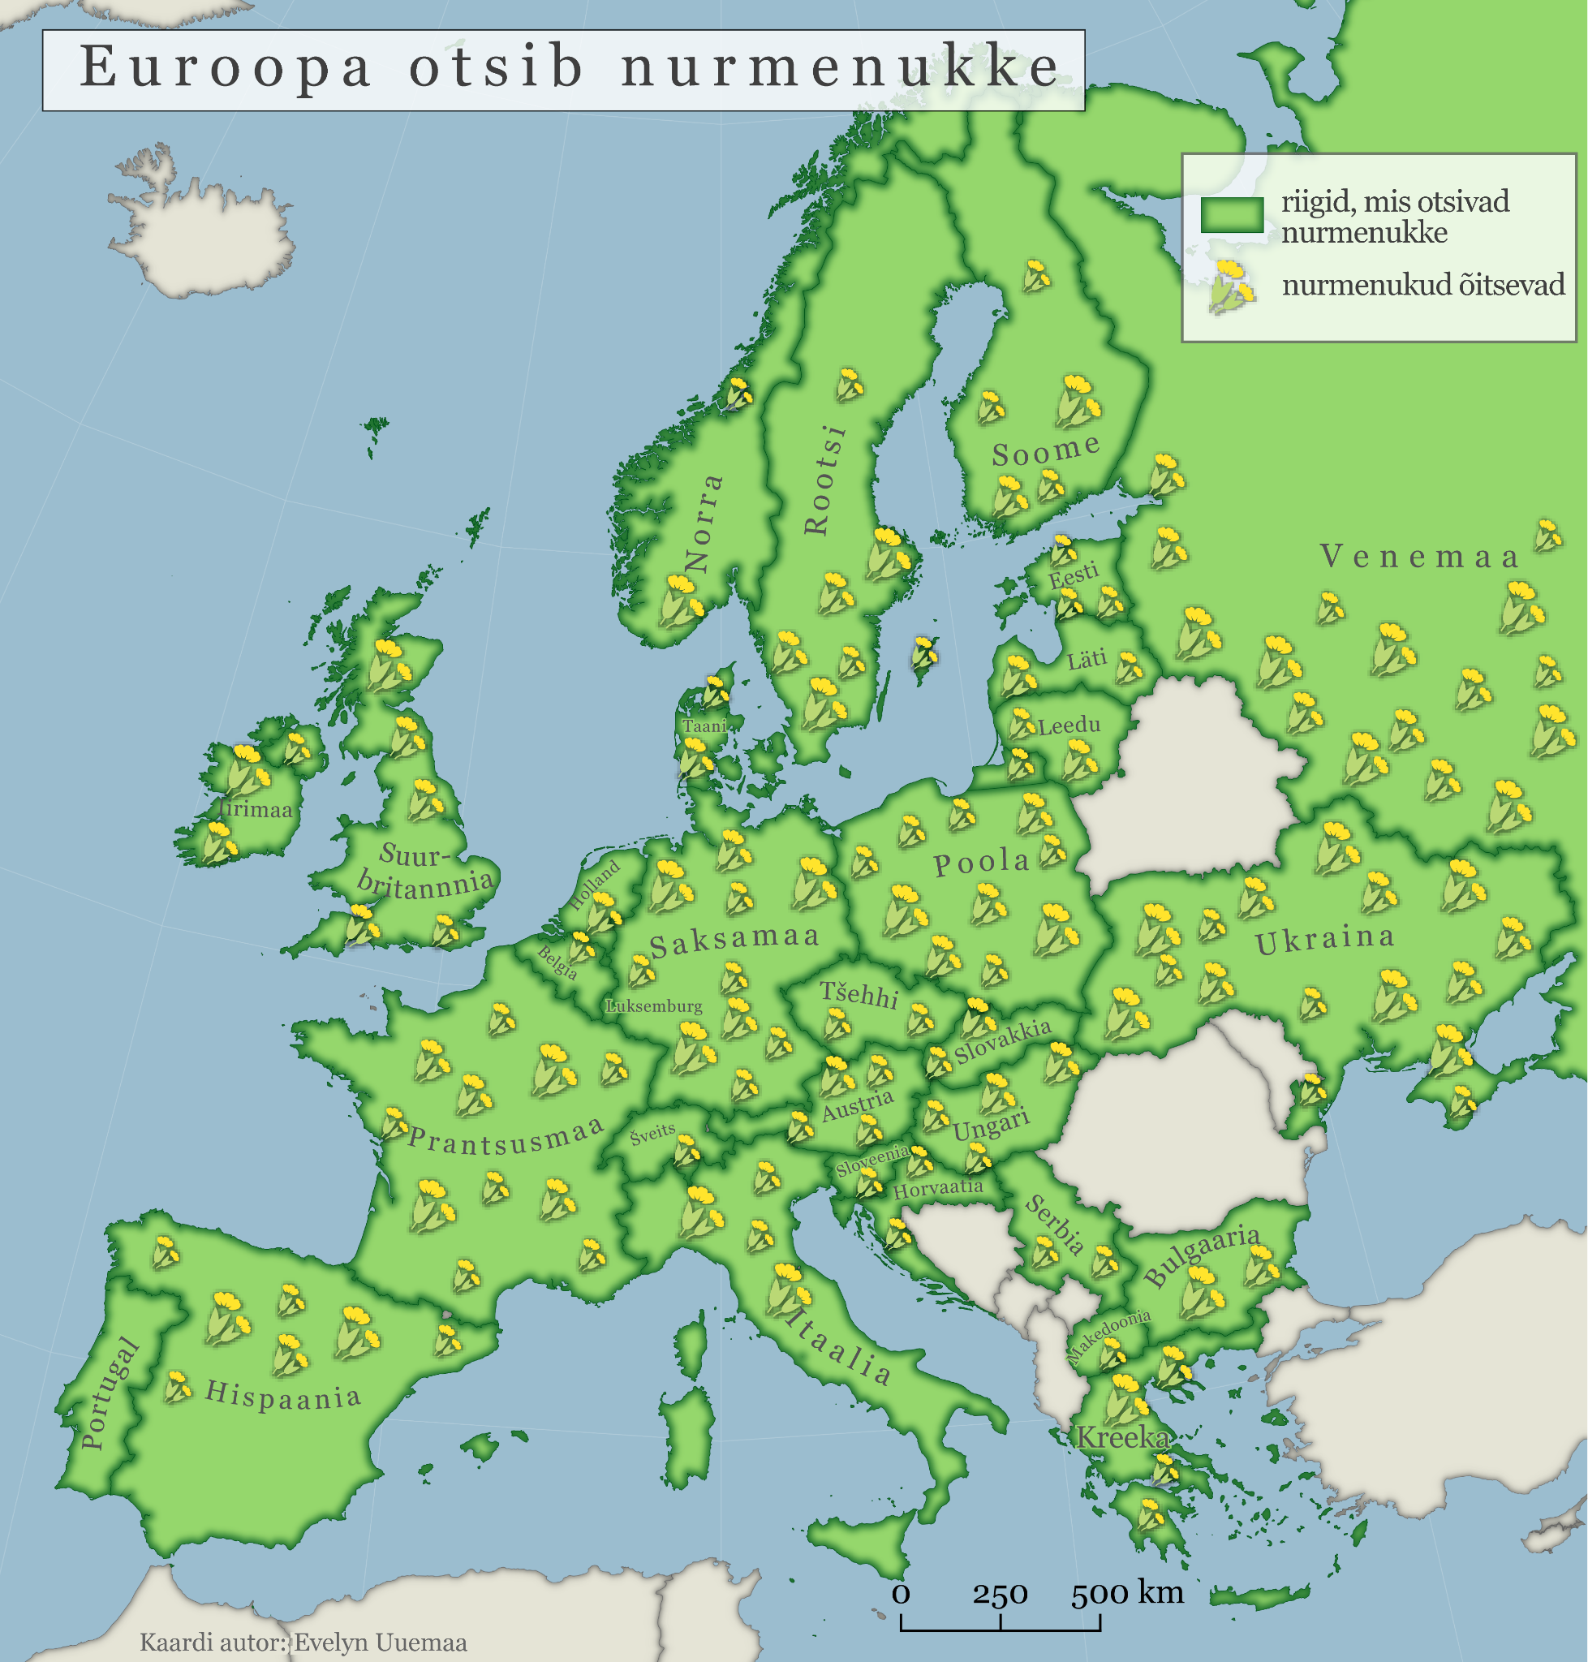
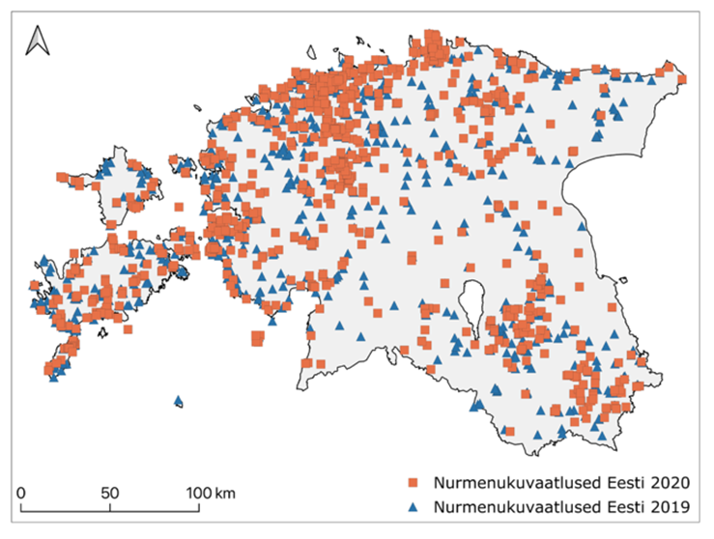
Kuidas see käis?
…

Slide 9
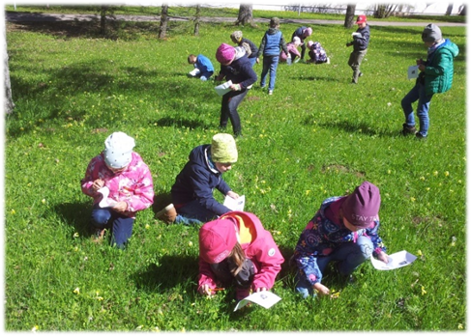
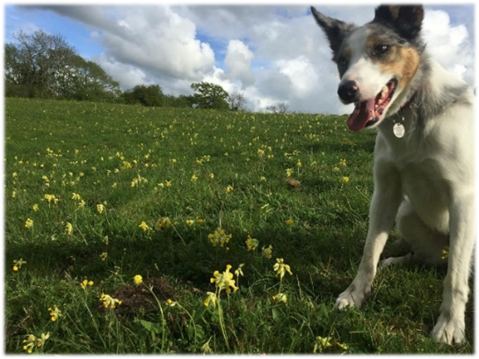
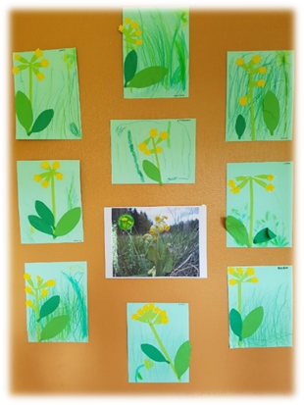
Märkasin, et miskipärast oli just ainult S-tüüpi nurmenukkudel väikesed teod sees
Linnud laulavad ja tuju on hea :)
Astusin kogemata teo peale
Nurmenukkudest saab ilusa kimbu
After an hour of walking up and down the meadow, I found only a single cowslip
Millions of cowslips!
Tegu on hobuste kopliga, kus kasvab ka palju kullerkuppe ja angervaksasid. Lisaks igasugu muudele taimedele. Imeline rikkalik kooslus!
Ma veeresin peaaegu kraavi
Nurmenukud on pikad ja selline tunne on, justkui oleksid sõnnikut saanud: võimsalt vohavad!
Arvukus on sellel aastal suurem kui eelnevatel aastatel

Slide 10
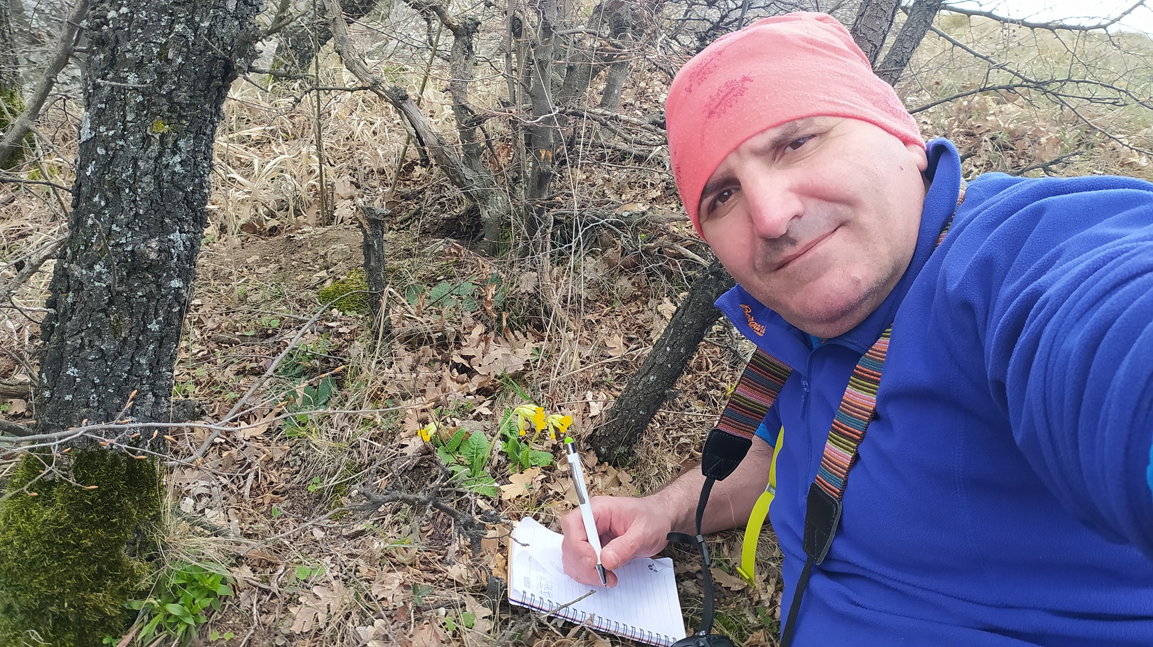
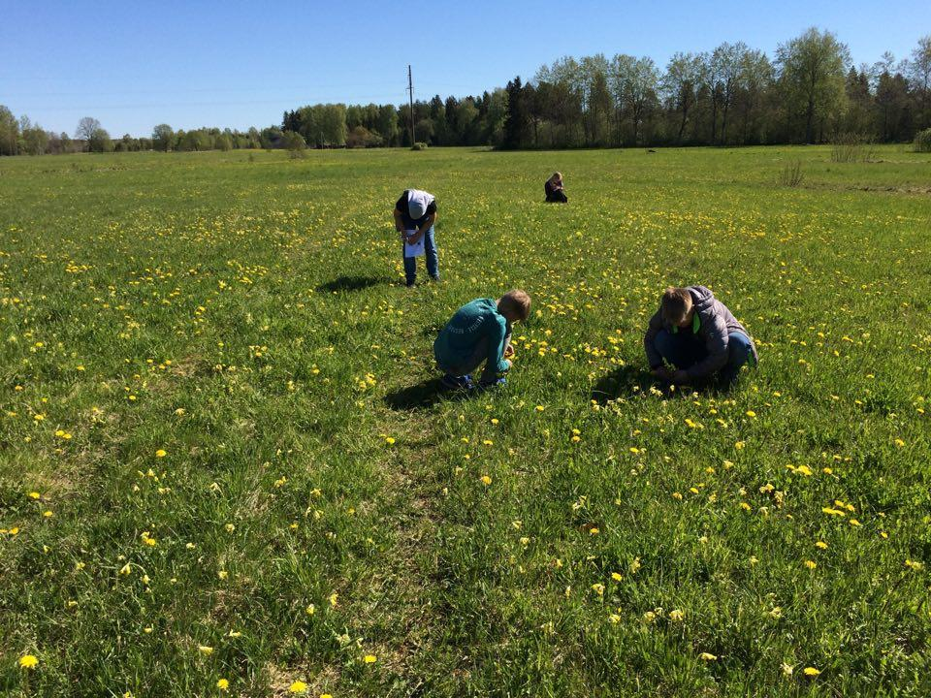
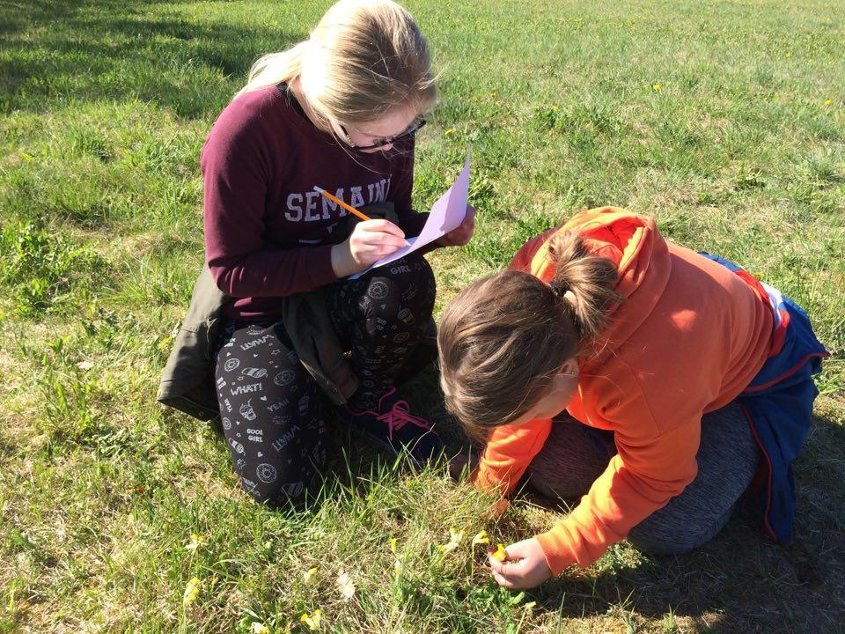
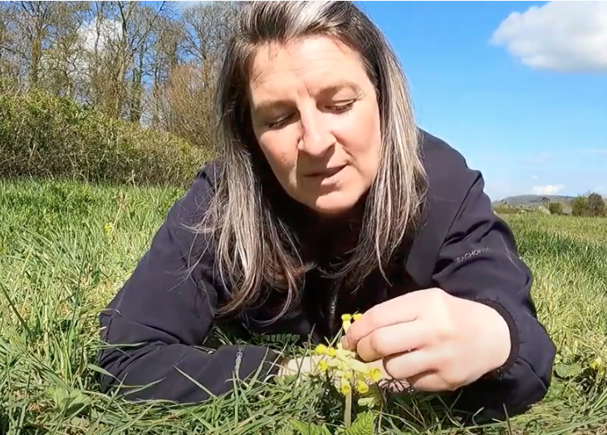
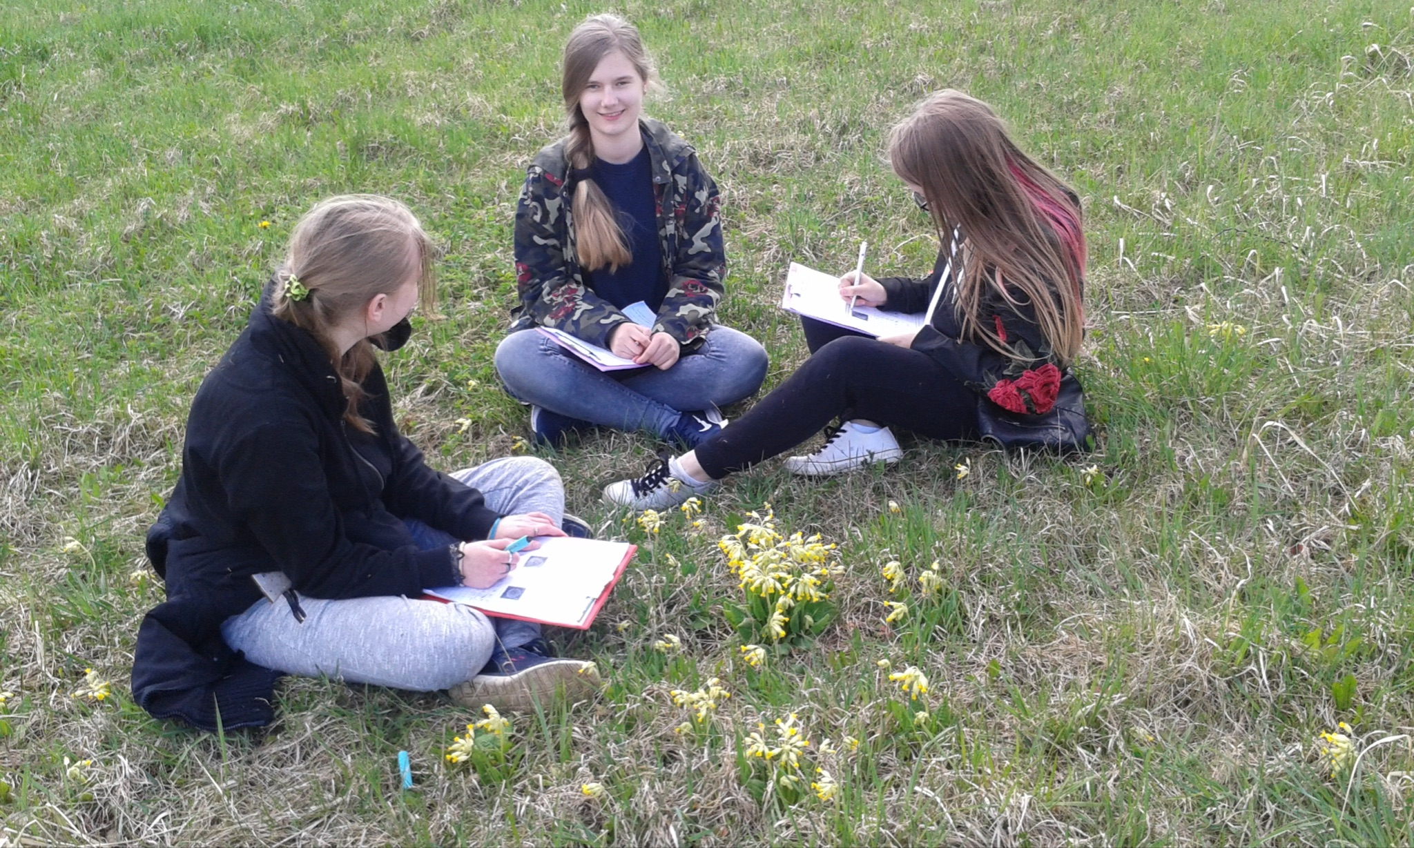
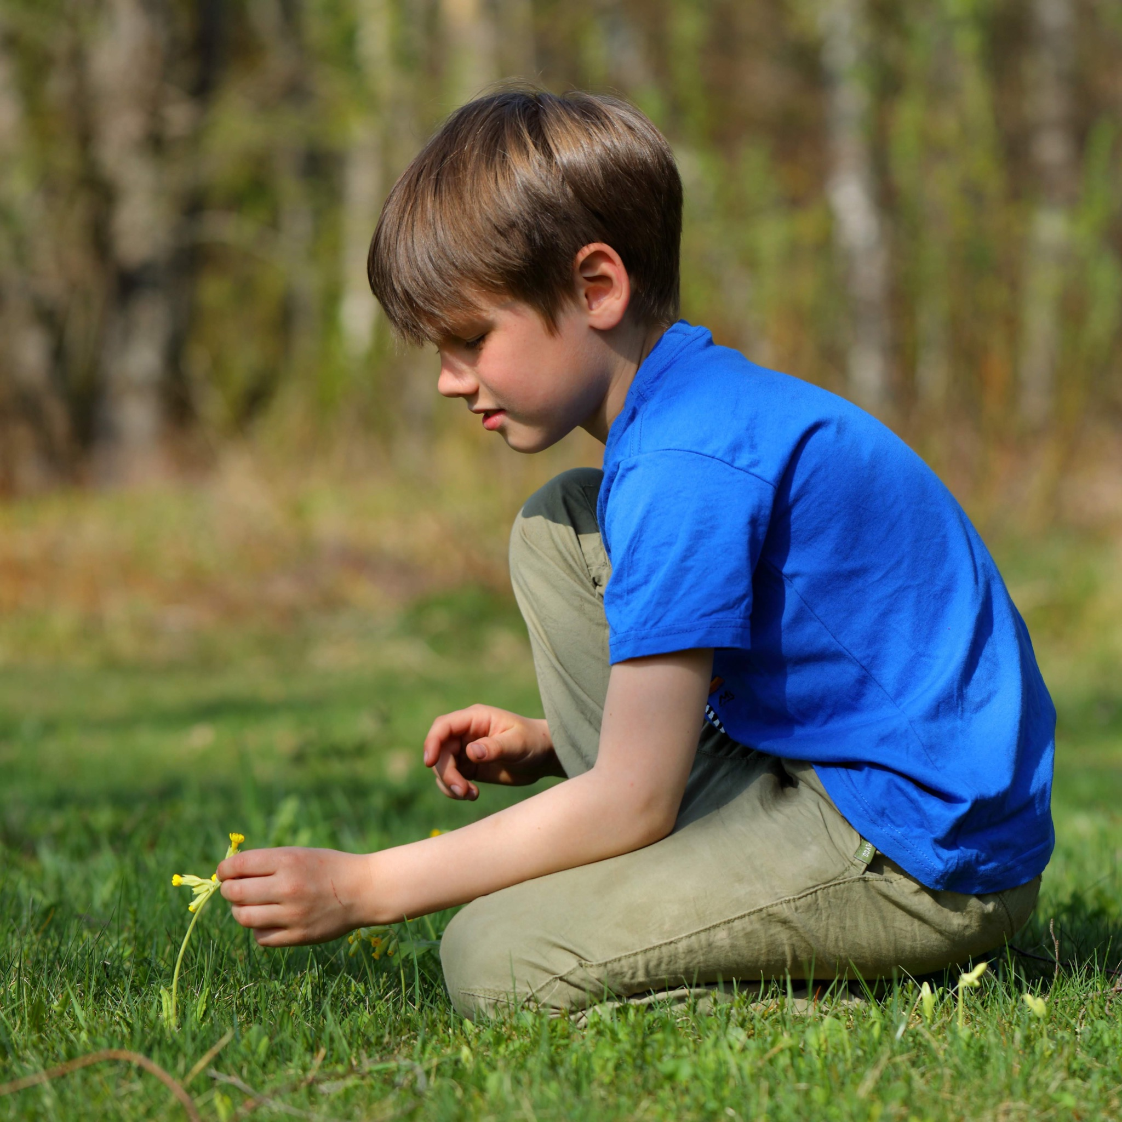
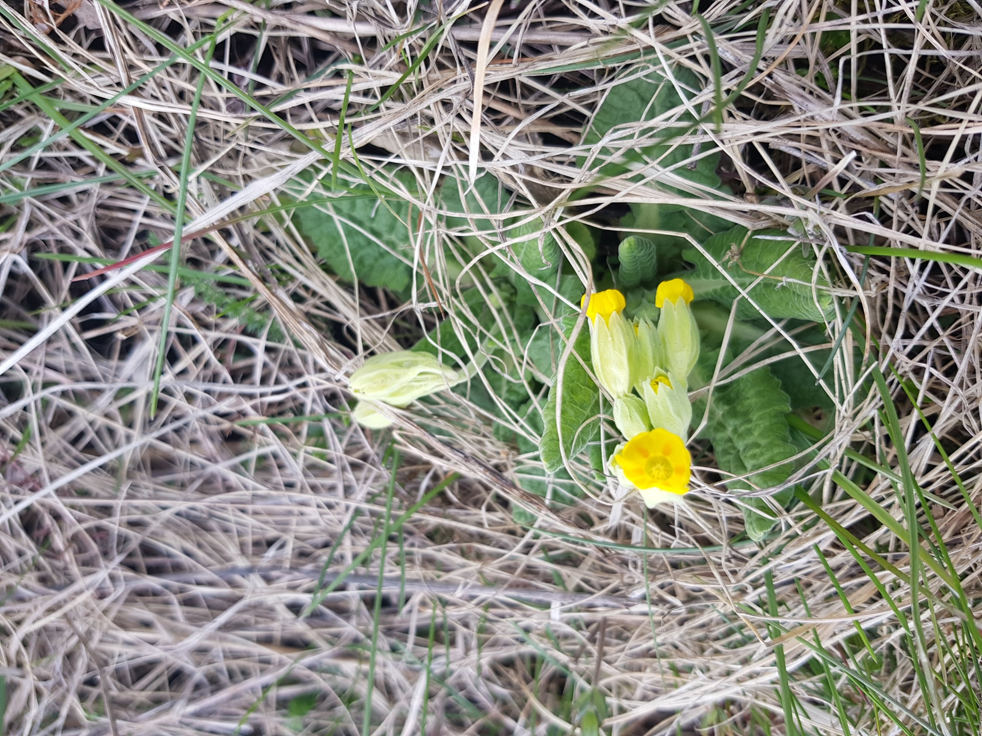
mida andis vaatlejale?
…

Slide 11
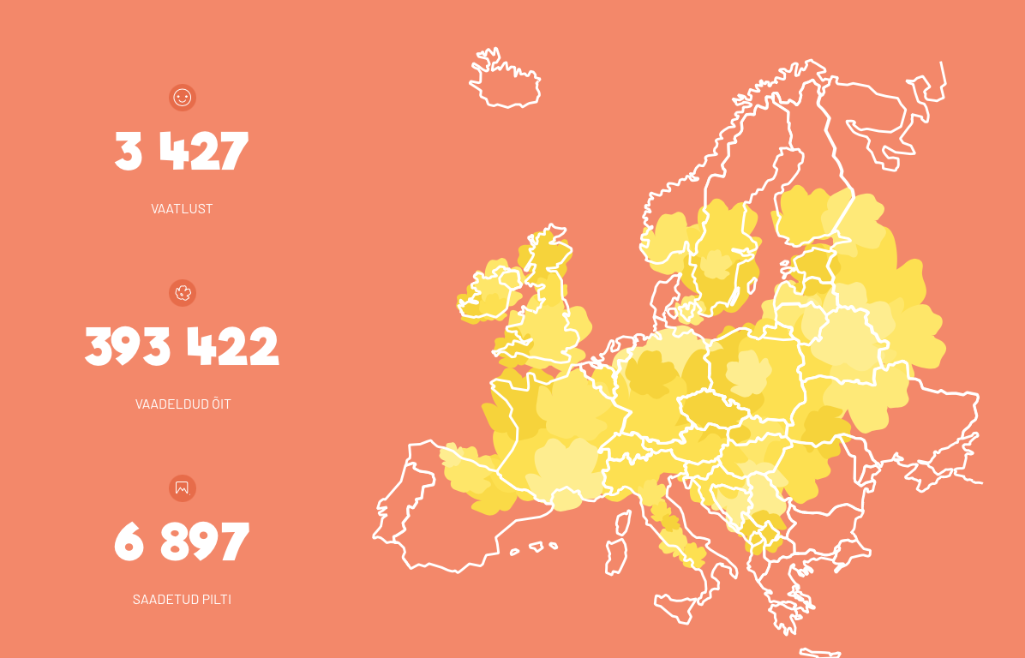
mida teadlasele?
..

Slide 12
Link animatsioonile: https://www.youtube.com/watch?v=8i4FLurE9mk

Slide 13
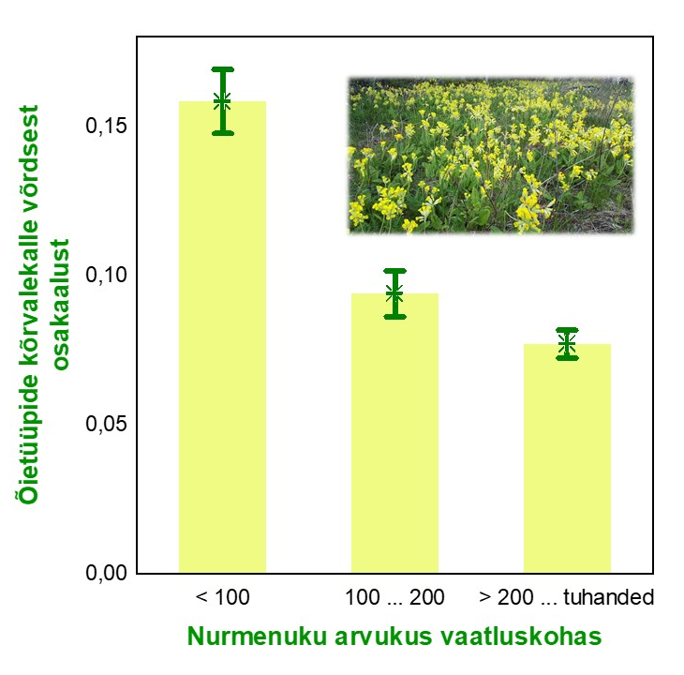
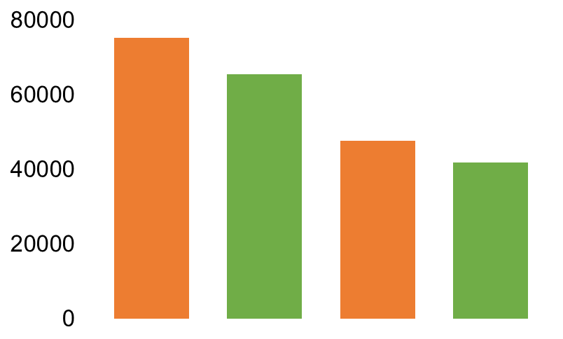
Tulemused - 2019 ja 2020
S
L
S
L
2019
2020
2020

Slide 14
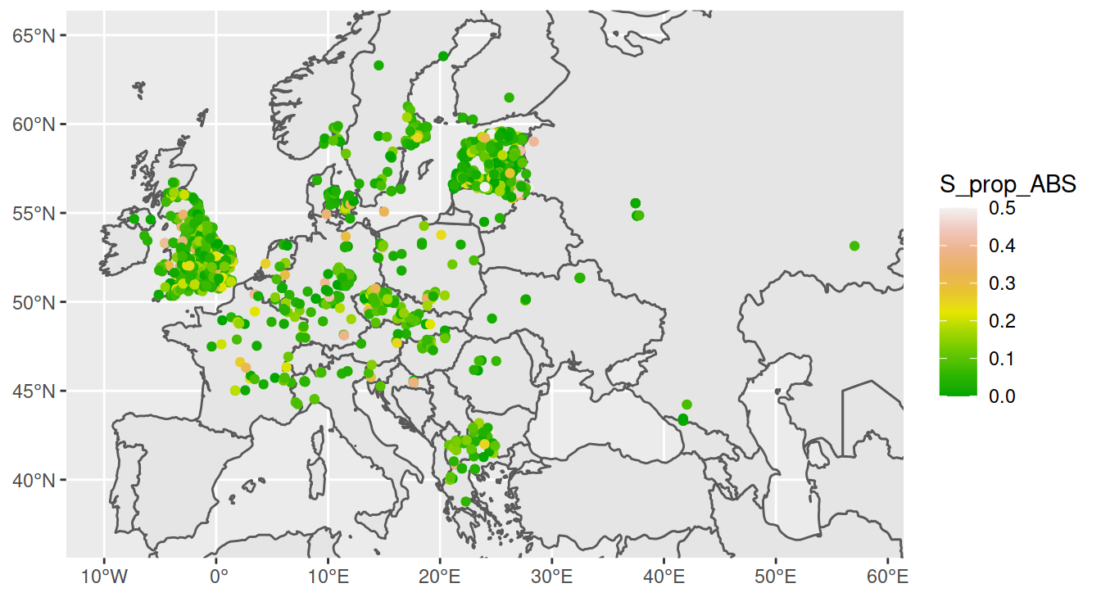
Tulemused 2021
Absoluutne kõrvalekalle tasakaalust

Slide 15
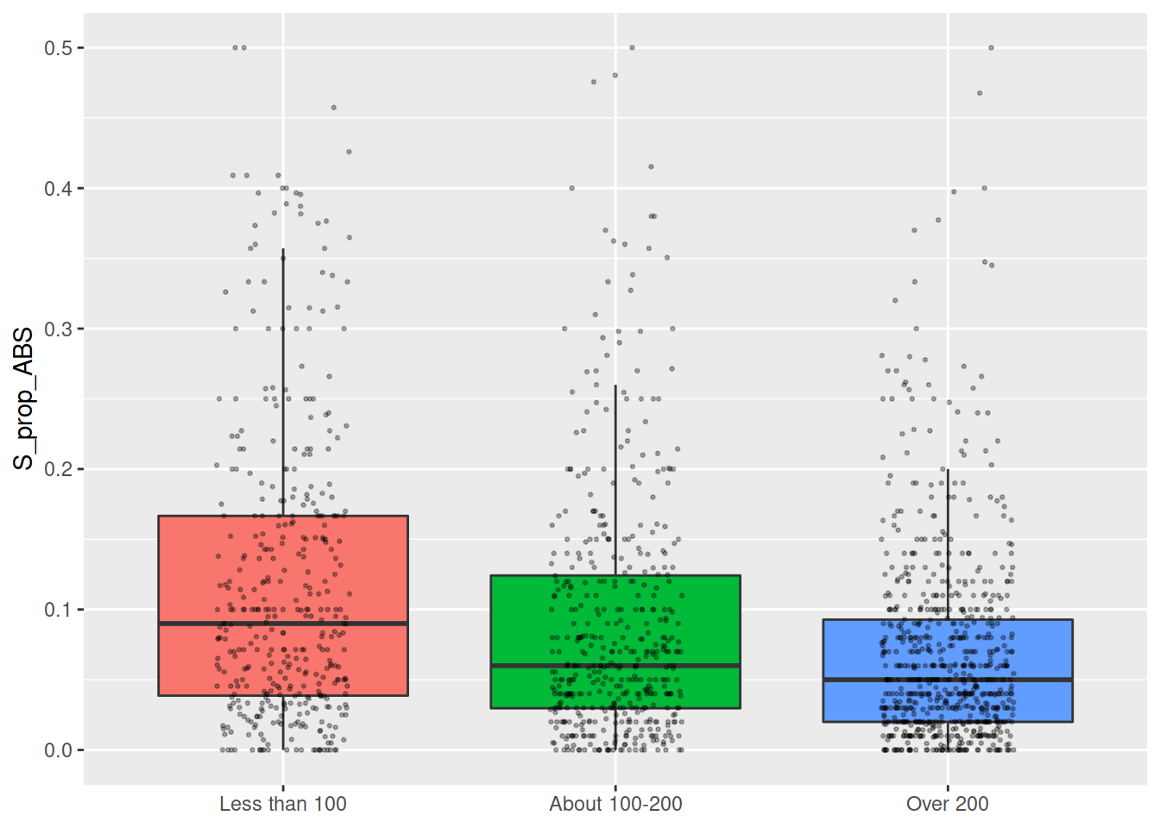
2021: Populatsiooni suuruse mõju
ebavõrdne
võrdne
väike
keskmine
suur
Notes:
mis veel põnevat teada saime?
kommunikatisoon, võtab aega, ei saa kõrvalt teha
Kertu, mis sa teada said?

Slide 16
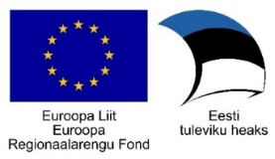
Osale kampaanias ka sel kevadel!
www.nurmenukk.ee
cowslip.science

